Slide 1
Маленькие
герои
большой войны
Авторы: Еремеева Варвара, Минкеева Виктория,
Широков Артем, Кириллов Максим

Slide 2
Прошло 75 лет с тех пор, как завершилась Великая Отечественная война. 75 лет наш народ живёт в мире, спокойствии и благополучии. Тяжёлой ценой досталась нам Победа над фашисткой Германией.

Slide 3
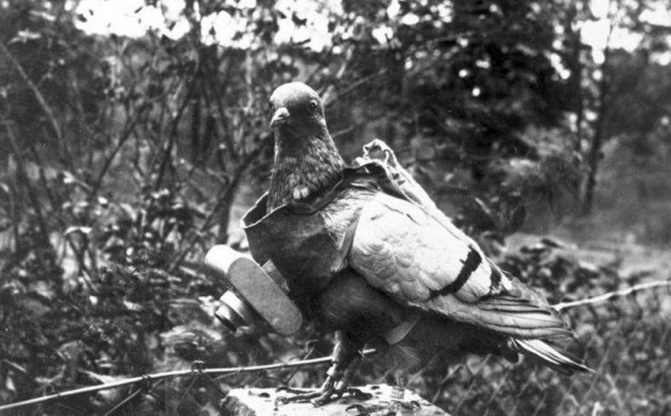
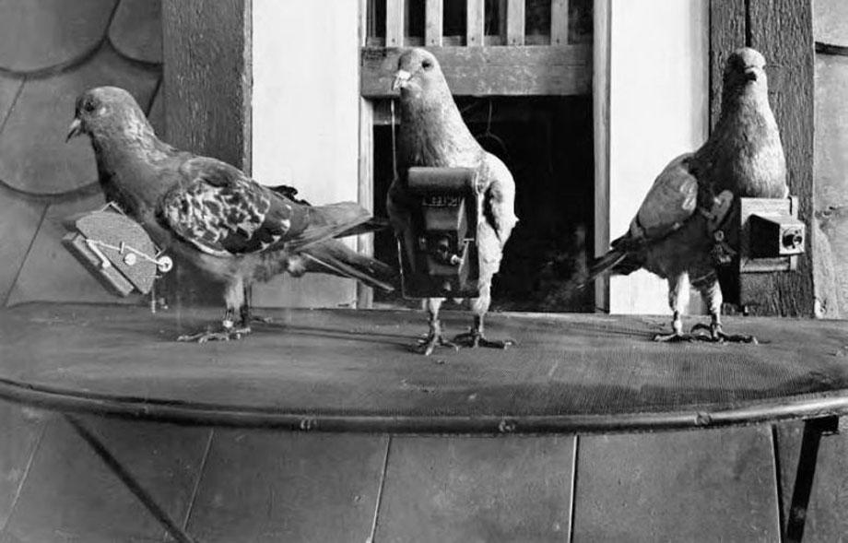
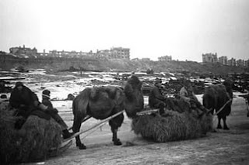
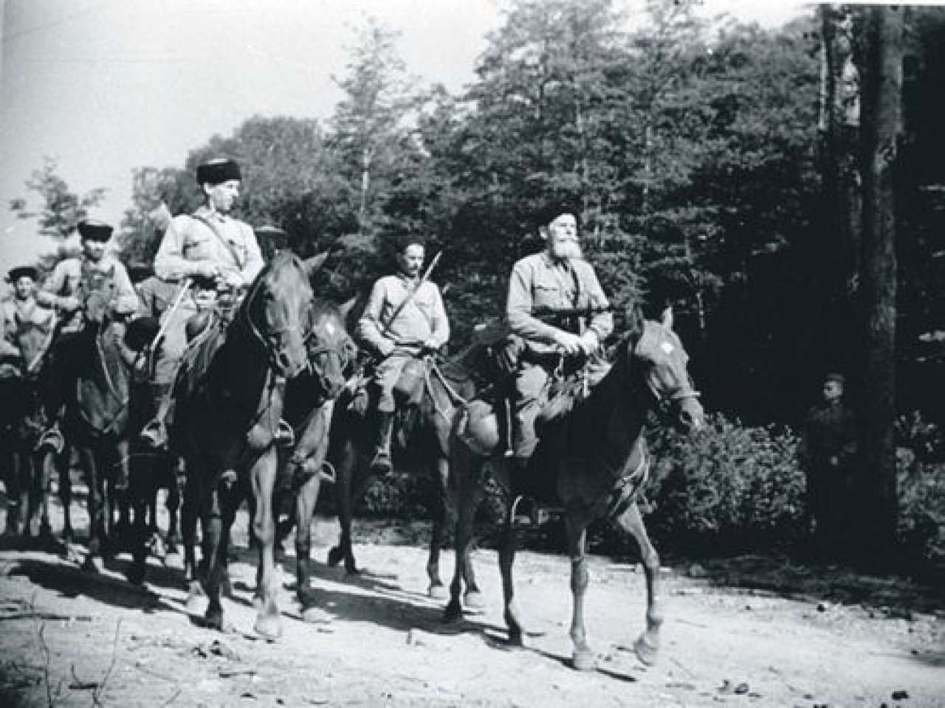

Slide 4
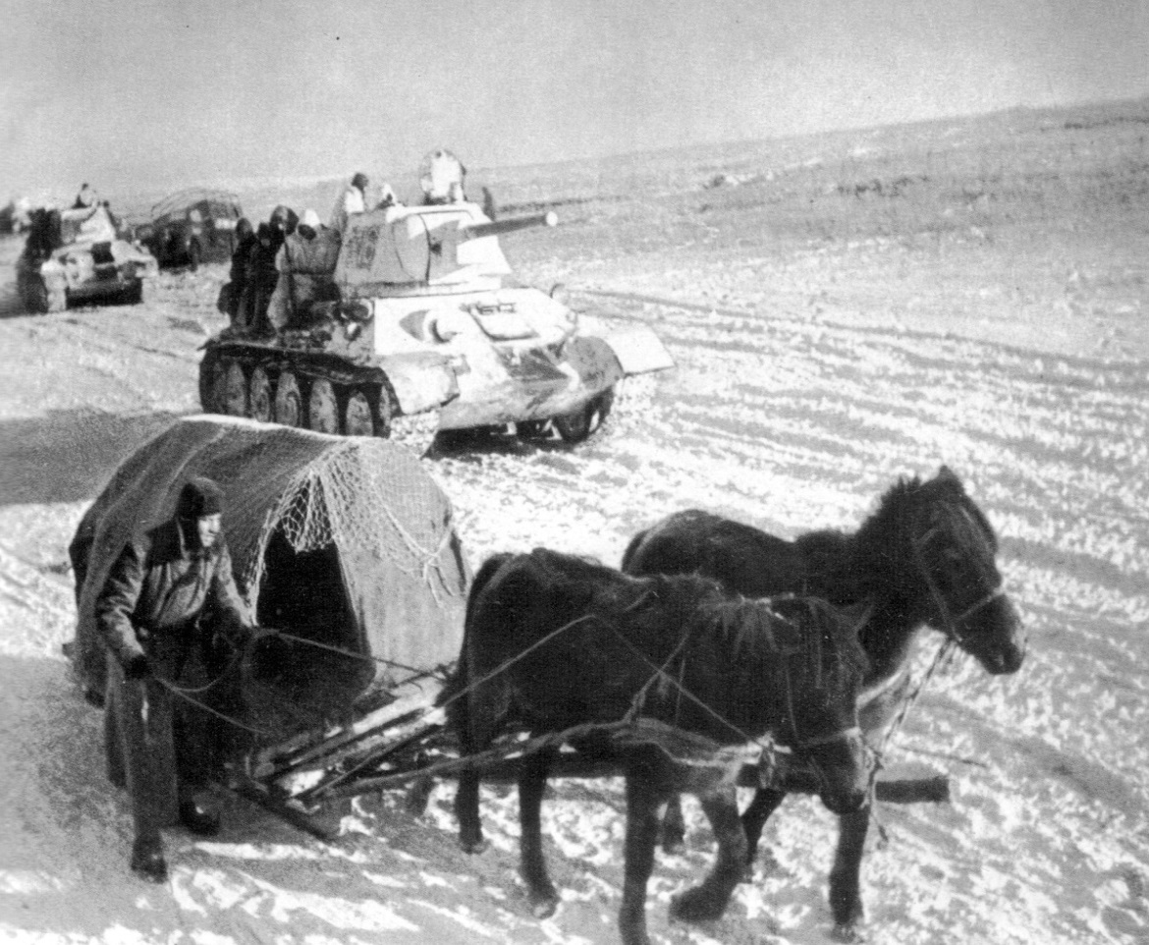
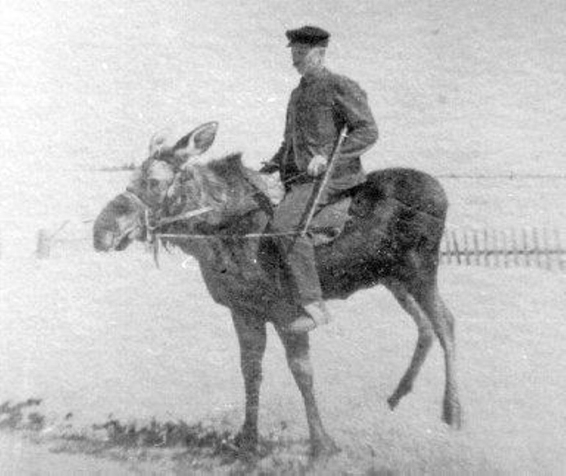
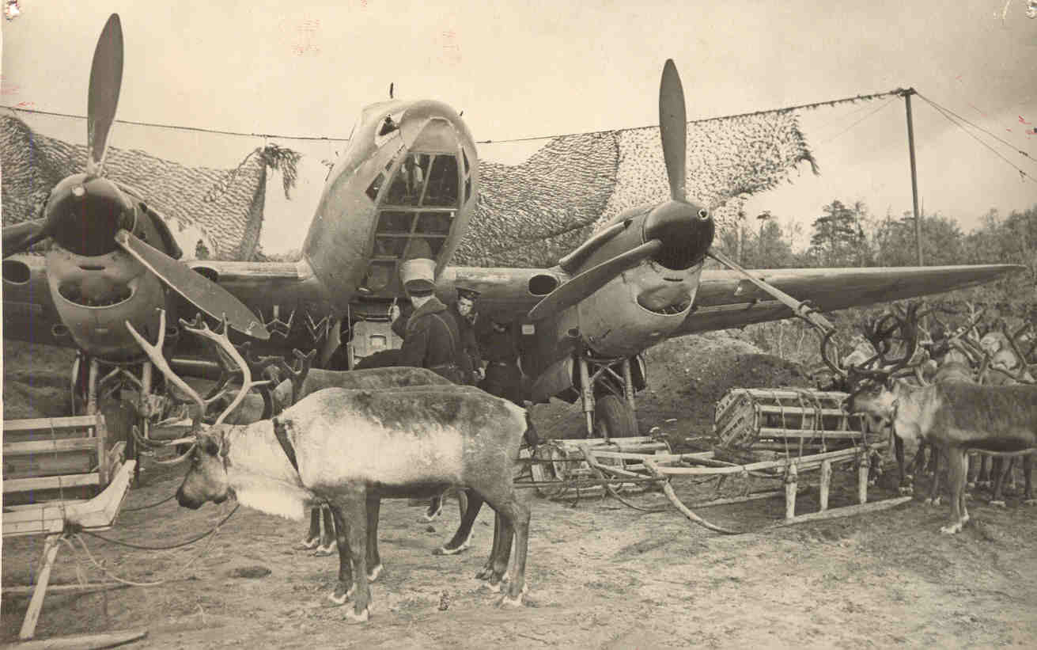
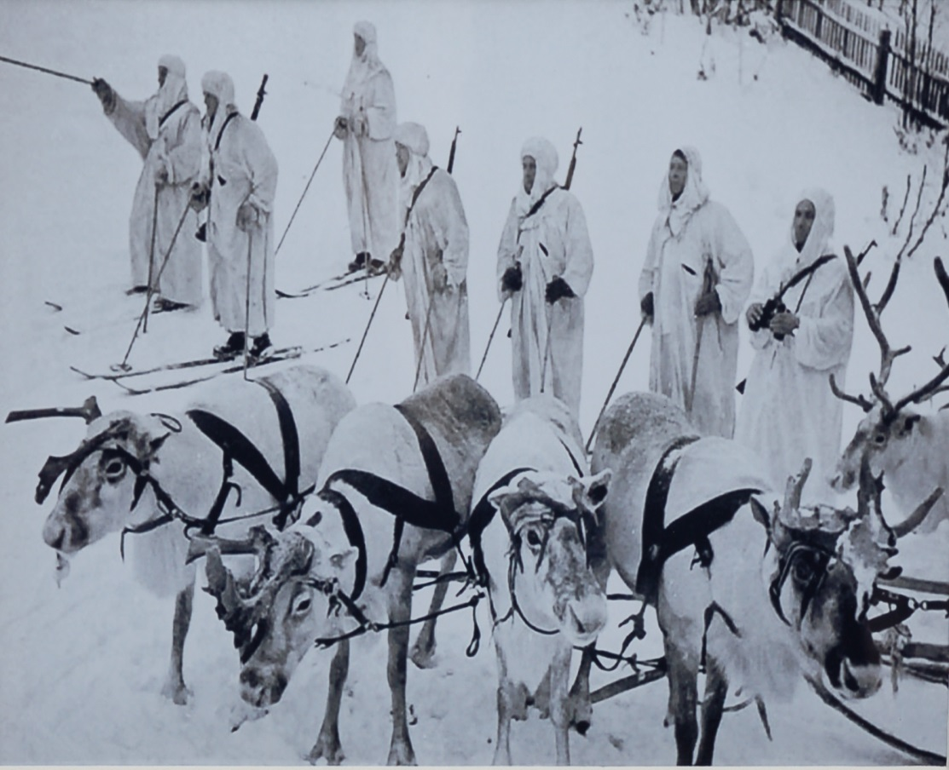

Slide 5
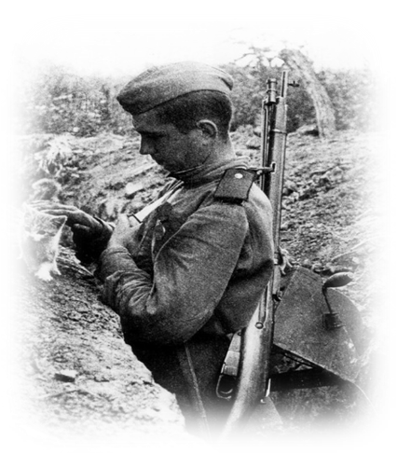
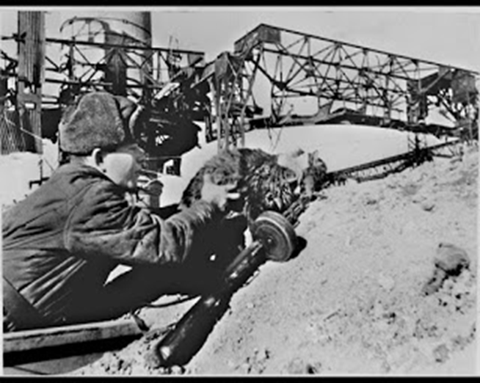
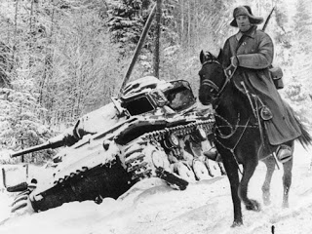
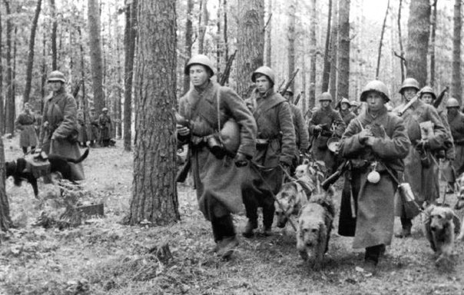

Slide 6
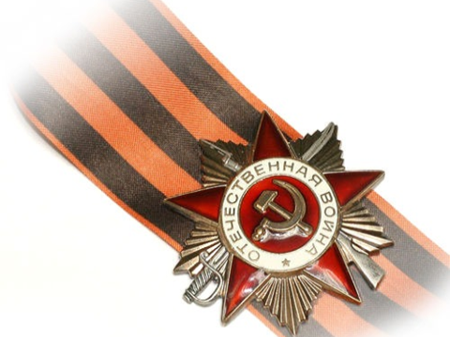
Астрахань моя родная,
В полосе прифронтовой.
Над тобою не летали
Вражьи силы…
Но с лихвой
Ты хватила испытаний,
Похоронок и калек.
И представить даже трудно
Что же вынес человек.
А с фашистами сражались
Братья меньшие - друзья.
Сталинград мы отстояли
Как единая семья.
И собаки фронтовые,
Наши кони боевые
Все награду заслужили,
Что Россию защитили.
А верблюды Нижневолжья
До Берлина ведь дошли,
Славу нашу боевую
Умножали как могли.
Романцова Т.В.

Slide 7
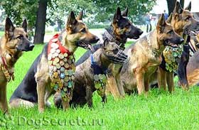
Актуальность нашей работы заключается в том, что проект посвящен подвигу животных во время Великой Отечественной войны, о необычных - мохнатых, хвостатых и двугорбых защитниках Сталинграда.
Гипотеза: животные – наши верные и преданные друзья! Они внесли значительный вклад в борьбе с фашизмом, и люди должны об этом помнить.
Проблема: Каких животных использовали на войне? Что делали они во время войны? Помогали ли они людям? Почему люди воздвигли памятники животным?

Slide 8
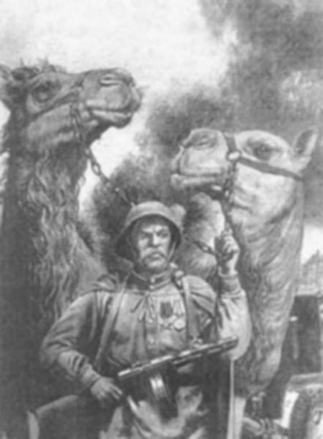
Цель проекта: формирование представлений о вкладе животных в достижение победы советского народа над фашистскими захватчиками во время Сталинградской битвы; узнать, какие животные, чем помогали людям на войне.
Задачи проекта:
-Изучить материалы о «службе» животных на войне и в тылу.
--Оформить альбом «Животные во время войны»
-На основе анализа полученной информации привлечь внимание к проблеме бездомных животных.
Методы исследования:
-сбор информации;
- изучение литературы;
-анализ; обобщение.
Объект исследования: животные «сражавшиеся» за Родину
Предмет исследования: вклад животных в приближении Победы в Великой Отечественной войне

Slide 9
Гитлеровские войска стремились выйти к Волге, взять Сталинград и Астрахань. Фронт все ближе и ближе приближался к Астрахани. Летом 1942 г. фашистское командование развернуло генеральное наступление на Сталинград. Началась великая Сталинградская битва. В рядах героических сталинградцев сражались и наши астраханцы, которые вместе с ними выдержали всю тяжесть обороны.

Slide 10
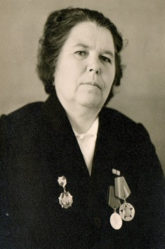
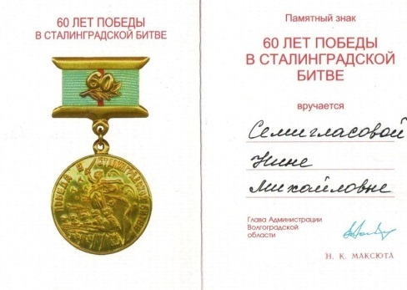
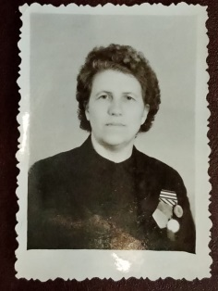
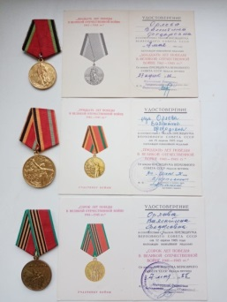
Семигласова Нина Михайловна
Орлова Валентина Федоровна

Slide 11
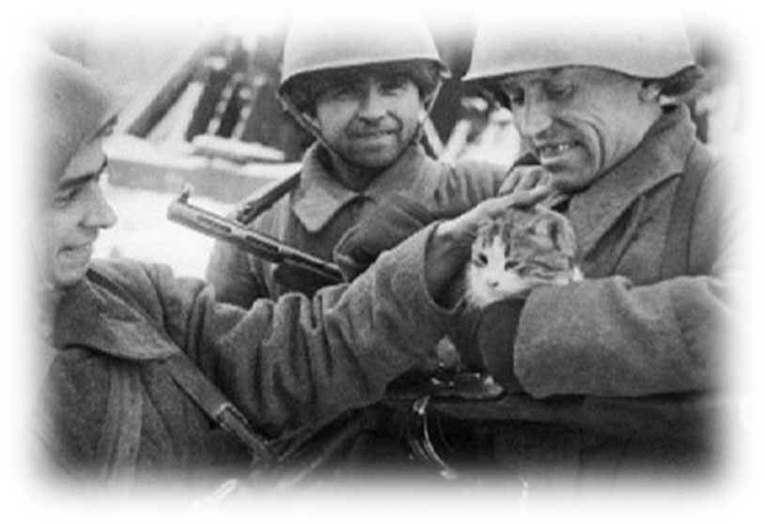
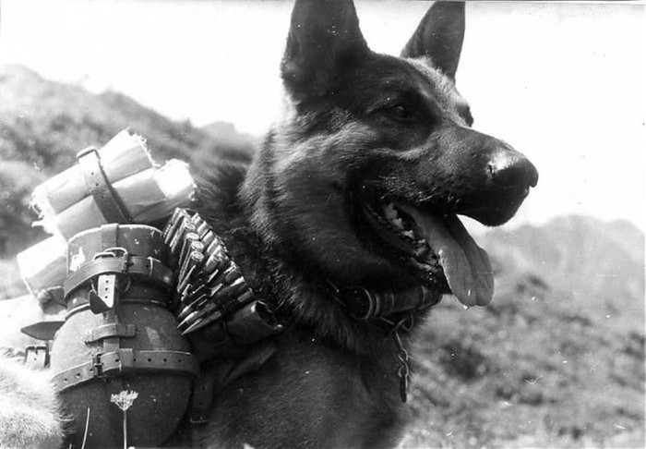
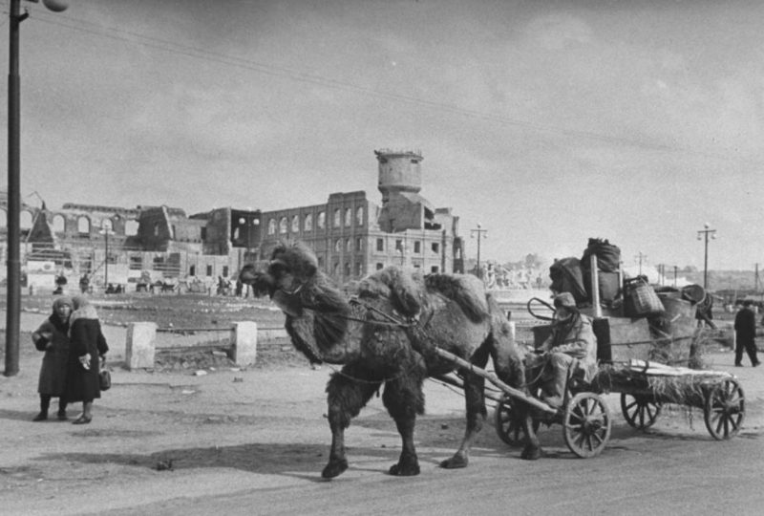
Здесь раньше вставала земля на дыбы, А нынче гранитные плиты. Здесь ни одной персональной судьбы, Все судьбы в единую слиты!

Slide 12
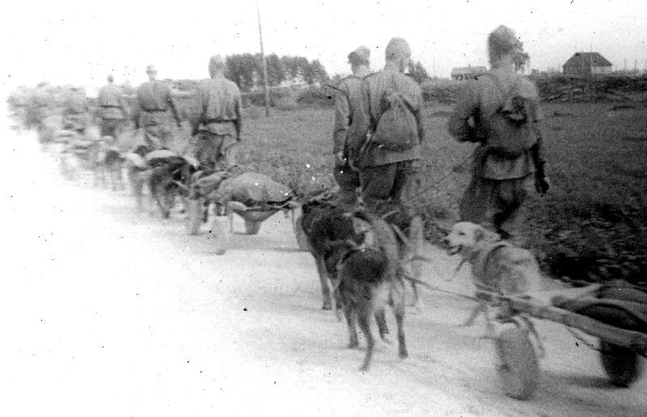
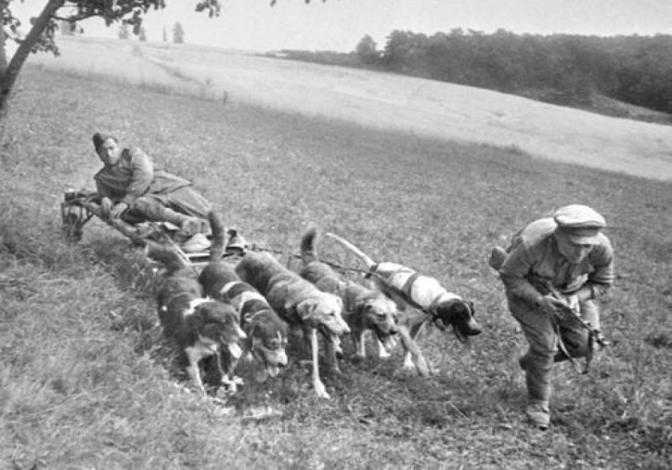
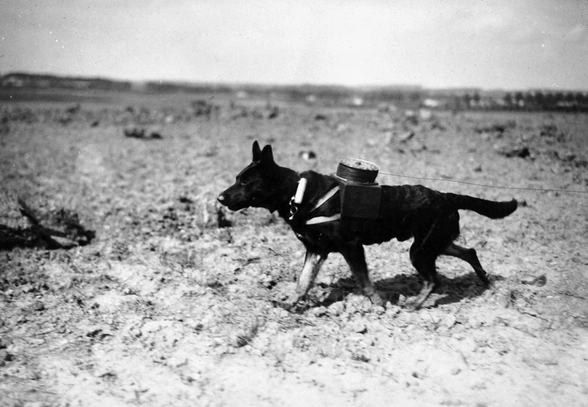
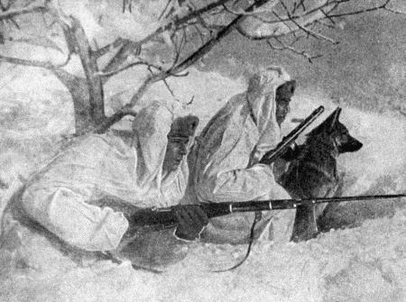
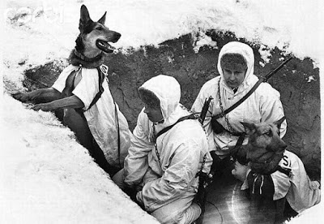

Slide 13
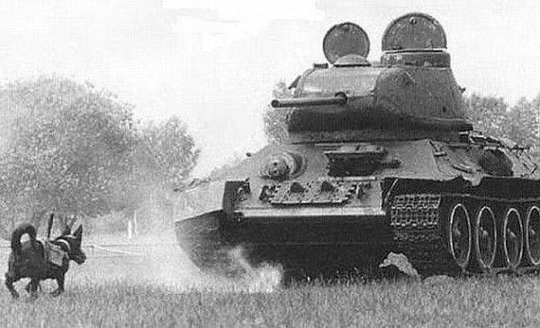

Slide 14
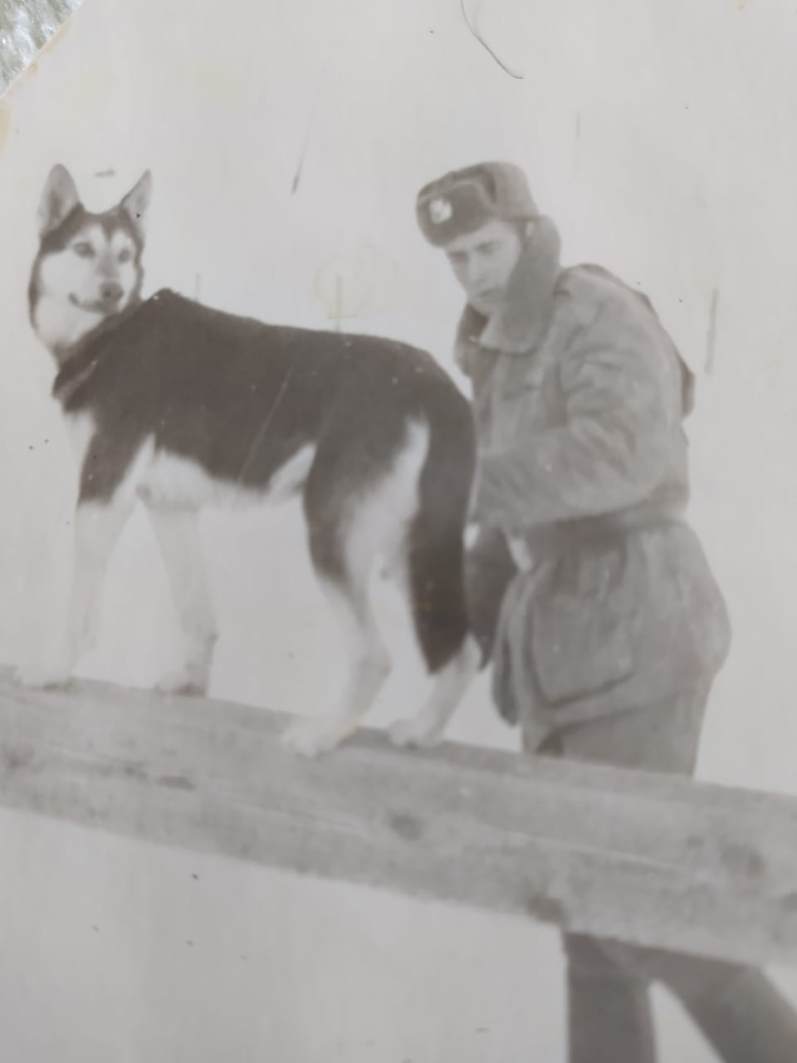
Осокин Олег Юрьевич
24.03.1968г.р.
В 1986г. служил в городе Пришиб пограничником.
«Если в годы ВОВ были собаки-миноискатели, собаки-санитары, собаки-связисты, то в наши дни собаки осваивают новые специальности: они ищут взрывчатые ве­щества, участвуя в борьбе с терроризмом или в поиске наркотиков, идут по следу скрывающихся преступников. Собака и в мирное время остается неизменным помощником и другом человека».

Slide 15
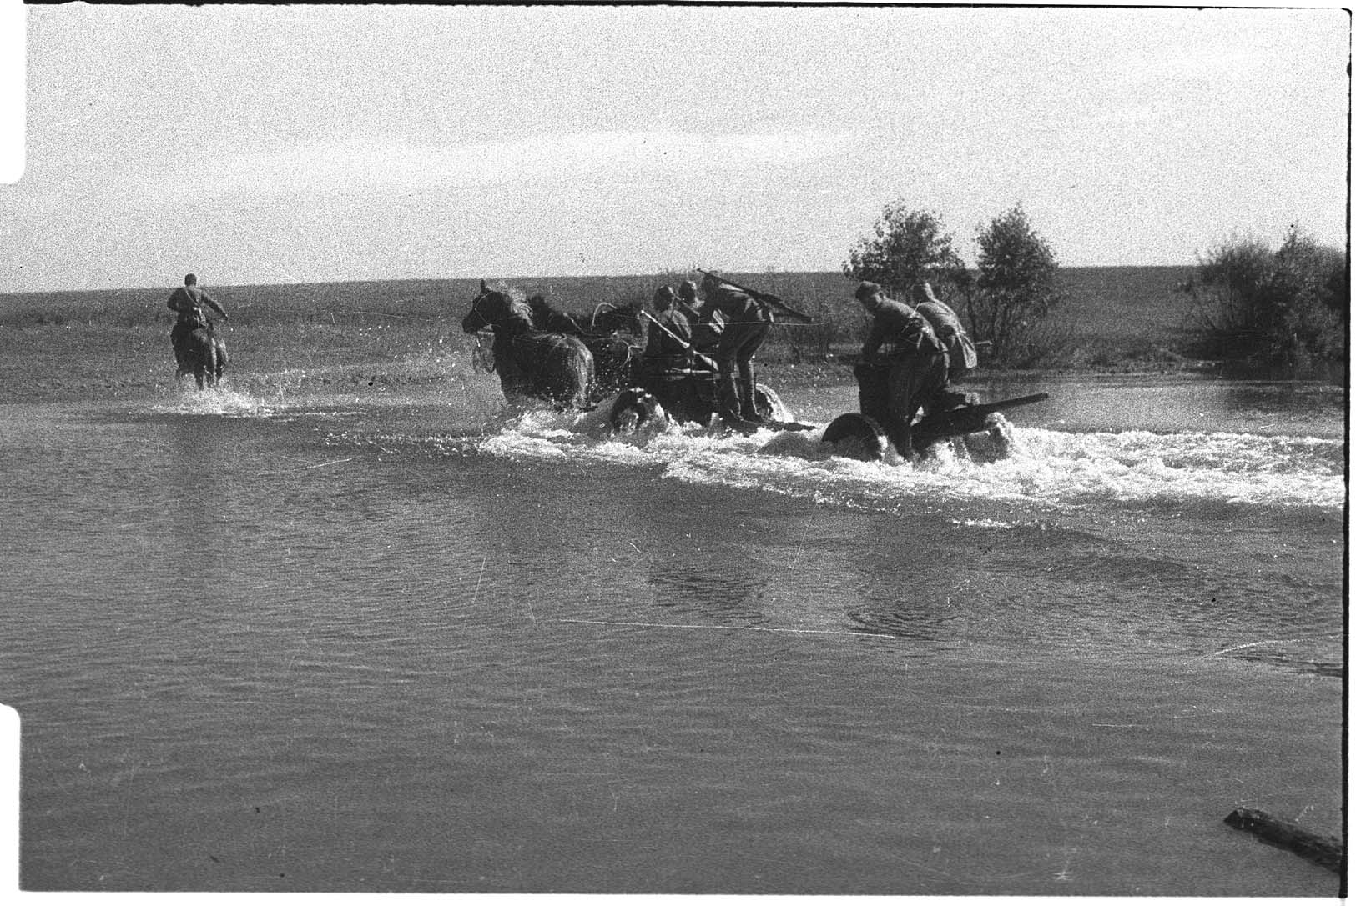

Slide 16
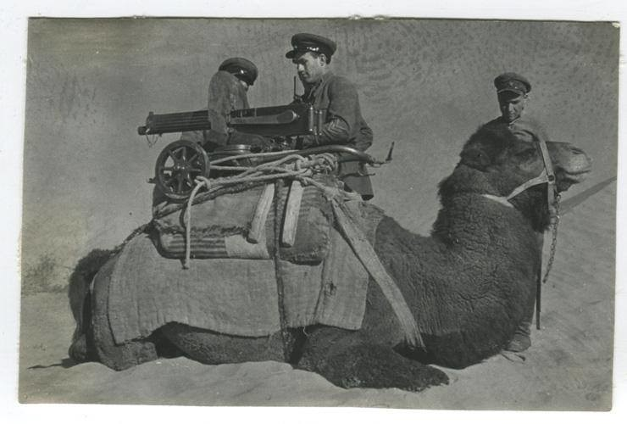

Slide 17
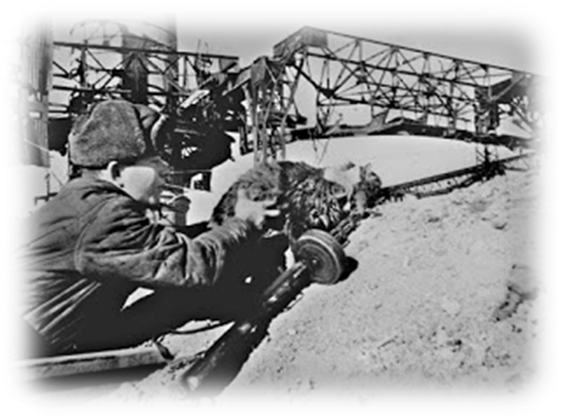

Slide 18
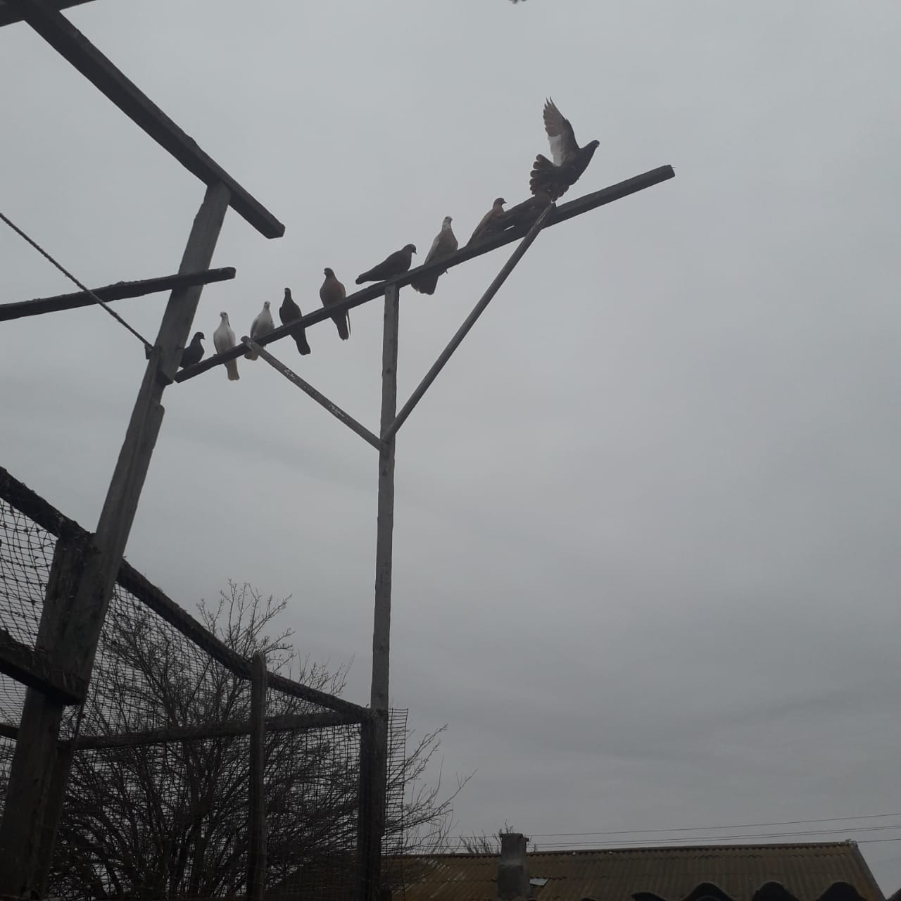
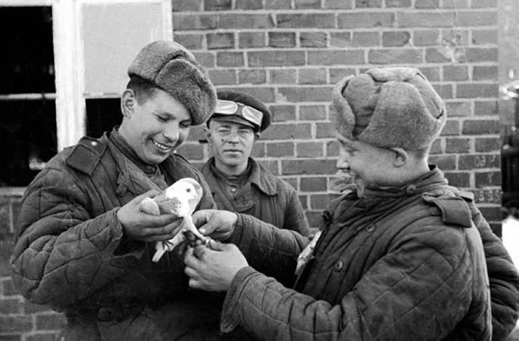
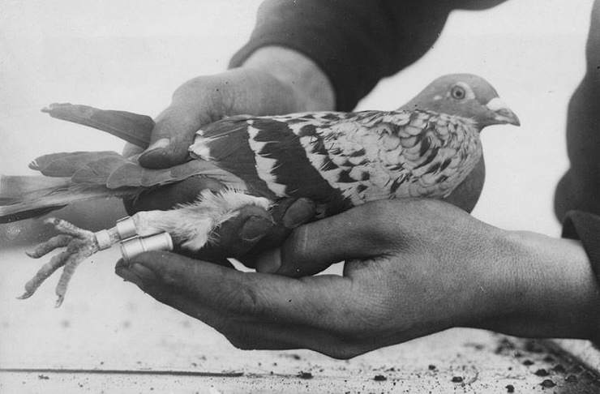
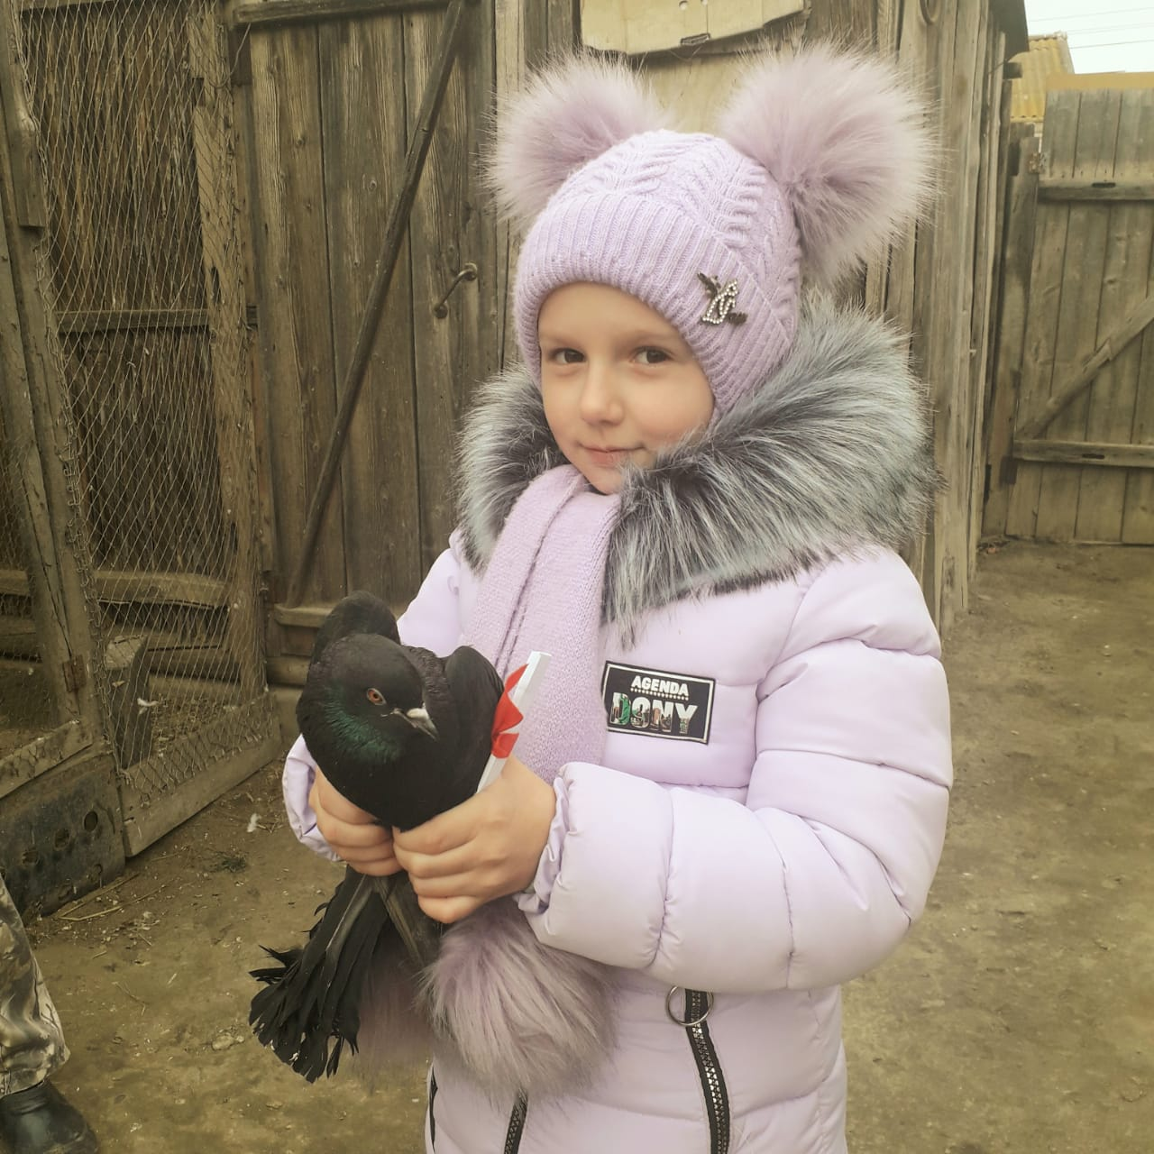

Slide 19
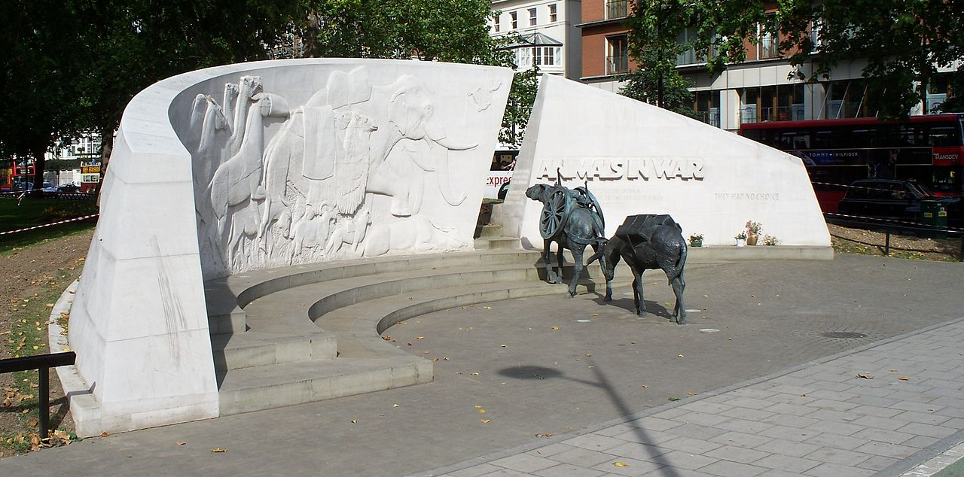
Мемориал посвящен памяти всех животных, служивших и погибших в сражениях людей. Сейчас на памятнике видны фигуры многих зверей, а больше всего бросаются в глаза образы двух мулов, лошади, собаки, верблюда, слона, вола, коровы, кота, дельфина и почтовых голубей. Поражает и надпись, гласящая: «У них не было выбора».

Slide 20
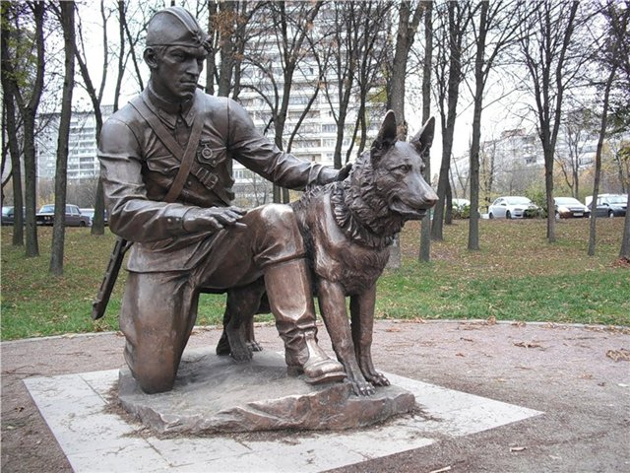

Slide 21
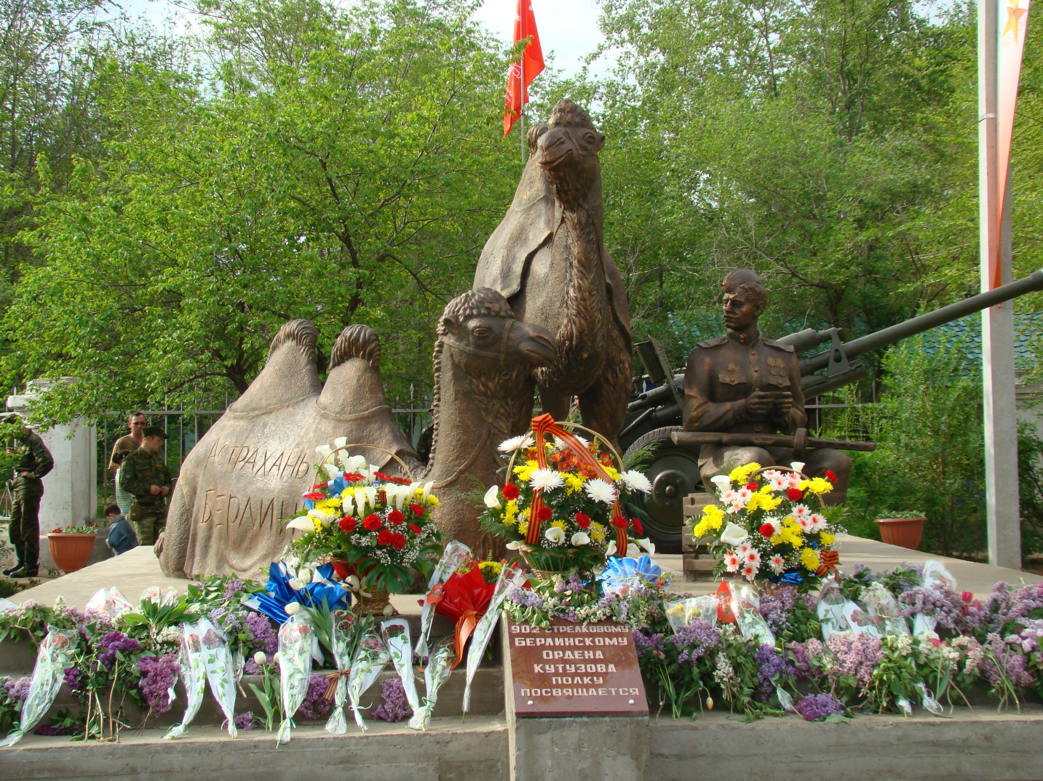

Slide 22
Работая над нашим проектом, мы пришли к выводу, что животные боролись с врагами вместе с людьми. Благодаря им мы имеем возможность жить и свободно развиваться сегодня. Они самые преданные и верные друзья человека.

Slide 23
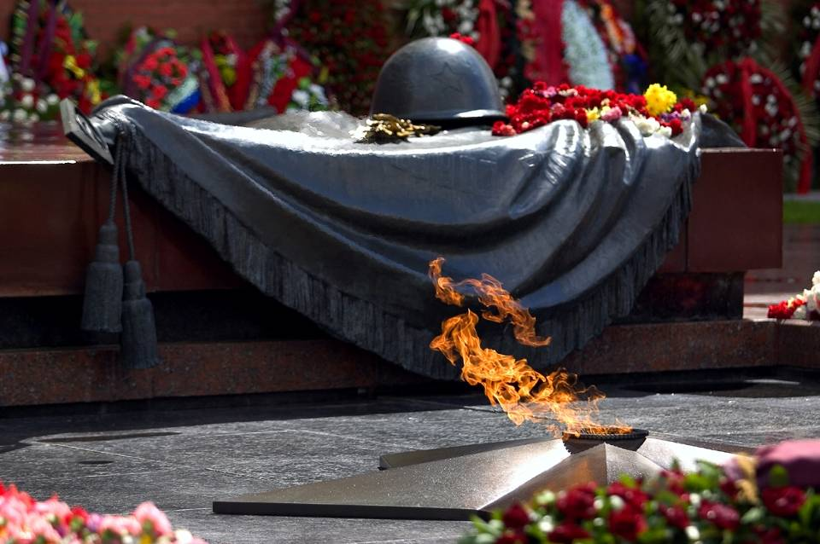
И когда в майский день
На могилы приходим святые.
И святое храня
Мы минуту молчанья стоим.
То пускай эта дань
И огонь, и цветы полевые
Будут памятью светлой
Будут скромной наградой и им! Сергей Ерошенко

